Slide 1


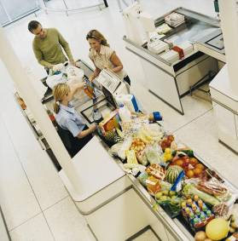
TЕНДЕНЦИИ СРЕД ПАЗАРУВАЩИТЕ 2013

